Slide 1
论死刑的存废问题
小组成员：黄子微 10300690099
顾妍 10300690092
张馨元 10301030052

Slide 2
一、调查问卷及其结果呈现和解析
调查问卷样张
1. 您的年级 [单选题] [必答题]
大一 大二 大三 大四
2. 是否是法学专业 [单选题] [必答题]
是 否
3. 死刑是否应该废除 [单选题] [必答题]
不应该废除 应该废除

Slide 3
一、调查问卷及其结果呈现和解析
4. 不应该废除的原因有哪些 [多选题] [必答题]
杀人偿命天经地义 可对罪犯起到威慑 有杀一儆百的效果 应该给重刑犯以沉重的惩罚 不杀不足以平民愤
5. 应该废除的原因有哪些 [多选题] [必答题]
死刑残忍缺乏人性 违背了以人为本 侵犯了犯人的人权 应该给人一次改过自新的机会 在某种特定情况下会促使犯罪升级
6. 您认为废除死刑后，社会上犯罪呈现上升趋势吗？ [单选题] [必答题]
是 否 不一定

Slide 4
一、调查问卷及其结果呈现和解析
7. 用一种刑罚来代替死刑，您觉得，最适合的是 [单选题] [必答题]
用不出狱的终身监禁 终身监禁，表现良好和在执行30年或更长时间后释放 30年或更长时间的有期徒刑，并且不得提前释放 30年或更长时间的有期徒刑，如果罪犯表现好可在执行20年后释放
8. 在我国，应该保留死刑的犯罪是 [多选题] [必答题]
故意杀人、抢劫、绑架、抢劫等严重危及人身安全的暴力犯罪 贪污贿赂的腐败犯罪 背叛国家分裂国家间谍等危害国家安全的犯罪 走私犯罪盗窃诈骗等经济领域的犯罪 走私、贩卖、运输、制造毒品等毒品犯罪
9. 对于贪腐犯罪，死刑有意义吗？ [多选题] [必答题]
起到社会示范作用，给其他为政者敲响警钟 缓解民愤，满足大众反贪情绪 不会带来积极效果 废除死刑是社会进步的表现，我们应该立即这样做

Slide 5
一、调查问卷及其结果呈现和解析
10. 在现阶段，走私文物罪、走私贵重金属罪、走私珍贵动物、珍贵动物制品罪、走私普通货物物品罪，这几类走私犯罪是否可以取消死刑 [单选题] [必答题]
完全可以，因为不是严重侵害人身权利的犯罪 完全不可以，死刑可以威慑此类犯罪的发生 应该保留，有些案件可能需要动用死刑
11. 在现阶段，票据诈骗罪、金融凭证诈骗罪、抵扣税款发票罪、伪造、出售伪造的增值税专用发票罪，这几类诈骗犯罪是否可以取消死刑 [单选题] [必答题]
完全可以，因为不是严重侵害人身权利的犯罪 完全不可以，死刑可以威慑此类犯罪的发生 应该保留，有些案件可能需要动用死刑
12. 在当前情况下，我国应当 [单选题] [必答题]
完全保留死刑 完全废除死刑 不废除死刑，但应限制和减少死刑的使用

Slide 6
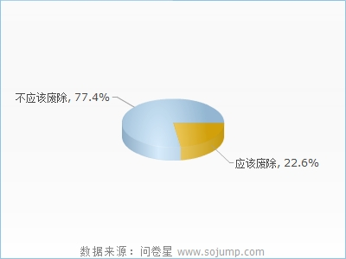
一、调查问卷及其结果呈现和解析
部分调查结果
A 是否应该废除死刑

Slide 7
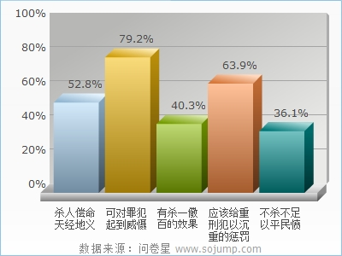
一、调查问卷及其结果呈现和解析
B 不应该废除的原因有哪些

Slide 8
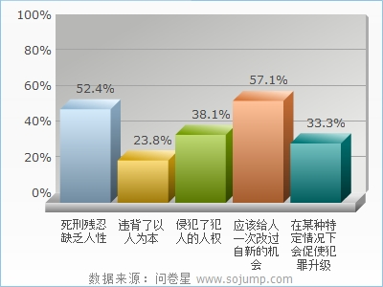
一、调查问卷及其结果呈现和解析
C 应该废除的原因有哪些

Slide 9
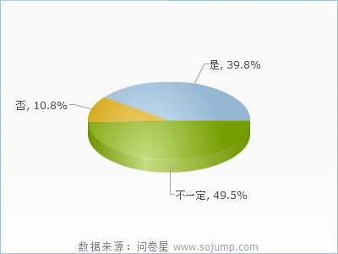
一、调查问卷及其结果呈现和解析
D 您认为废除死刑后，
社会上犯罪呈现上升吗

Slide 10
一、调查问卷及其结果呈现和解析
调查结果分析
中国社会的公众情感在整体上偏向于接受死刑
中国人没有做好完全废除死刑的心理准备
中国公民已经意识到中国死刑制度的不足之处，并愿意对其进行小范围内的限制。
中国公民对走私等一系列不会直接危害公民个人财产安全的犯罪较为宽容
中国人对于严重危及人身安全的暴力犯罪偏向于实施死刑
中国人心中的最高刑罚应为极端而无法挽回的，如无法出狱的终身监禁

Slide 11
二、死刑的起源及其现状
在世界范围内死刑的起源及其现状
维基百科2009年6月统计，全球197个国家中，已有139个国家实质上废除了死刑，占全球国家总数的70%。其中，有94个国家完全废除死刑，10个国家废除普通死刑，只有在特定条件下才执行死刑(军事犯罪或战时犯罪)，还有35个国家虽然保留死刑，但是在最近10年里没有执行过死刑，相应的，保留死刑的国家和地区只剩下58个。从人类文明的角度来说，死刑是统治者为维持统治而采取的极端“合法暴力”，以剥夺犯罪生命是目的的最高处罚形式，是人权社会所禁止的，世界人权组织在尊重各国主权的前提下，积极呼吁在全世界取消死刑。

Slide 12
二、死刑的起源及其现状
我国死刑的产生
死刑的产生可以追溯到法产生的年代。最早的刑罚记录中就有有关死刑的记载。死刑在人类历史发展中，作为原始的血族复仇、同态复仇的替代物而出现。在原始社会，氏族之间的矛盾通过血族复仇来解决，往往带来了氏族混战，给社会造成了严重破坏。国家产生以后，建立了刑罚制度，其中也包括死刑制度，从而使无节制复仇得以终止。在我国历史上，最初的刑罚方法只有墨、宫、大辟，死刑(大辟)占了重要一席，此后几千年的历史发展，死刑一直存在。

Slide 13
二、死刑的起源及其现状
我国的死刑现状
自1979年制定第一部刑法典到1997年刑法的修订，我国涉及死刑的罪名不但没有减少，而且还扩大到许多非暴力犯罪上，继而使我国成为世界上规定死刑罪名最多的国家之一。1910年的《大清新刑律》规定的死刑罪名有20多种，1911年的《中华民国暂行新刑律》规定的死刑罪名有19条。而时隔近百年，我国现行刑法的死刑罪名增加到六十多个，着实让人吃惊。

Slide 14
二、死刑的起源及其现状
对于死刑的四种做法
第一，绝对废除死刑，又称完全废除死刑，这种情况是指在宪法或法律中明确规定废除刑事法律中的死刑，或者在所有刑事法律中均无规定死刑。
第二，相对废除死刑，又称部分废除死刑。这种情况是指法律规定只对普通刑事犯罪废除死刑，对叛国或者政治犯罪、军事犯罪则保留死刑；或者宣告和平时期废除死刑，战时对某些犯罪恢复死刑。
第三，实质上废除死刑，又称实际上废除死刑或事实上废除死刑。这种情况是指法律条文中虽规定有死刑，但是在过去若干年内从未执行死刑或者从未判处过死刑。
第四，保留死刑，严格限制死刑的适用。这种情况是指法律上仍然规定有死刑条款，亦运用死刑条款判处死刑和执行死刑，不特别指明死刑使用的时效限制，但却规定对死刑适用的严格限制条件，比如死刑的适用范围、适用对象、适用程序、执行方式等等。

Slide 15
三、死刑存在的必要性
中国的死刑执行方式
据刑事诉讼法：第二百一十二条 人民法院在交付执行死刑前，应当通知同级人民检察院派员临场监督。 死刑采用枪决或者注射等方法执行。 死刑可以在刑场或者指定的羁押场所内执行。 指挥执行的审判人员，对罪犯应当验明正身，讯问有无遗言、信札，然后交付执行人员执行死刑。在执行前，如果发现可能有错误，应当暂停执行，报请最高人民法院裁定。 执行死刑应当公布，不应示众。 执行死刑后，在场书记员应当写成笔录。交付执行的人民法院应当将执行死刑情况报告最高人民法院。 执行死刑后，交付执行的人民法院应当通知罪犯家属。 这一条写的很详细，但目前中国的司法实践，出了枪决和注射外，尚未出现这两种方法以外的“等方法”进行死刑的。枪决一般拉到刑场，注射一般在监狱里。

Slide 16
三、死刑存在的必要性
死刑存在的价值与意义
首先，死刑表明了国家和社会对某种犯罪的态度，当某人犯罪达到一定严重程度后，国家和社会就会认为这个人已为整个社会所不容必须剥夺他（她）的生命，其他社会成员才能得到安宁。
其次，死刑的威慑作用是其他刑罚方法不可比的。试想哪一种刑罚能比剥夺一个人的生命更可惧。自古以来，人们把死刑列为诸刑种中最重的一种，是经过充分思考和反复讨论的。
再次，死刑对被害人的抚慰作用是其他刑罚不可比拟的。严重犯罪的被害人，大多已经死亡。他们的家属如果看到杀死自己亲属的罪犯还活着，在监狱里过着衣食无忧的生活，说不定哪一天就能假释出狱，自然会感到心理不平衡。

Slide 17
三、死刑存在的必要性
死刑存在的合理性
1.“杀人者偿命”
2.“趋利避害”
3.“绝对社会契约论者”
4. 对付特定恶性犯罪的必要手段
5. 浪费资财和罪犯脱逃再度危害社会两个弊端
6. 遏制犯罪
7.现代司法制度日臻完备，误用死刑可以避免
8. 死刑适用是有伸缩性的
9. 对敢于面对死刑以身试法的凶恶之徒用死刑不违背刑罚的教育功能
10.“罪刑均衡”

Slide 18
不支持死刑的网友的看法
各国都有自己的国情，中国的国情就不适合废除死刑啊
要是一个人不论犯多大的罪，只是判终身监禁的话，那么社会治安形势就会极度紧张。故意杀人、强奸轮奸、重大抢劫、贩毒等等都得判死刑
没有死刑，哪什么来遏制我们社会的人渣？没有死刑，贪官会多出十倍。 ”
中国的法律从汉代以来就定了框架，杀人者死，伤任及盗抵罪，中国是有自己国情的，人口众多，国土广阔，若无死刑，则天下宵小无惧，包括政府的官员，则大肆腐败，国家律法必使天下人知可为与不可为
中国的法律从汉代以来就定了框架，杀人者死，伤任及盗抵罪，中国是有自己国情的，人口众多，国土广阔，若无死刑，则天下宵小无惧，包括政府的官员，则大肆腐败，国家律法必使天下人知可为与不可为

Slide 19
四、死刑存在的弊端
我国现行死刑制度——十大弊端
1.死刑罪名较多，辐射范围较广。
2.对经济犯罪和财产犯罪适用死刑缺乏等价性。
3.死刑适用对象相对过宽。
4.死刑判决易受外界干扰，缺乏统一性。
5.死刑复核权不当下放。
6.死刑缓期执行制度欠科学。
7.与中国签署的《公民权利和政治权利国际公约》不一致。
8.时间成本逐渐增加
9.死刑适用的成本不断增大
10.对罪犯的管理问题突出

Slide 20
四、死刑存在的弊端
废除死刑难以被中国民众接受的原因及误区

Slide 21
四、死刑存在的弊端
死刑废除必然性
1. 从社会发展的规律来看，死刑与现代文明相违背。
2. 实利主义的思考
3. 惩罚的真正方式和重点。
4. 死刑适用过多过滥，会滋长人们对死刑的迷信，忽视犯罪成因的多 重性和复杂性。
5．从中国的国家性质看，死刑与社会主义制度不相符。
6.从刑罚的功能、目的来看，死刑与法理相悖。
7.从国内外形势看，死刑与中国社会的发展理念不一致。

Slide 22
五、死刑短期改进可行措施
政策方面
立法方面
⒈限制死刑的罪名。
⒉限制死刑的适用主体。
⒊调整刑罚的结构
司法方面
⒈正确使用司法解释。
⒉限制死刑的适用程序。
⒊正确定位死缓。

Slide 23
THE END

